Slide 1
Ai nhanh hơn?
Trong 1’30s, 2 nhóm luân phiên chạy lên hộp đựng ảnh các con vật
Chọn và dán ảnh vào cột phù hợp: Động vật nuôi / Động vật hoang dã
Hết giờ, nhóm nào đúng nhiều hơn sẽ chiến thắng
Notes:
Giáo án của Hạnh Nguyễn (0975152531): https://www.facebook.com/HankNguyenn

Slide 2
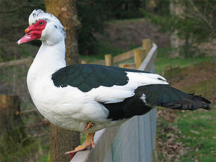
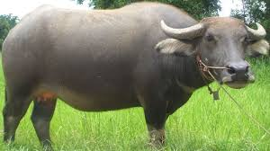
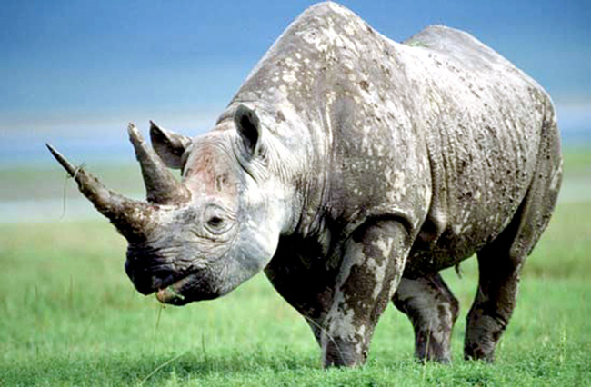
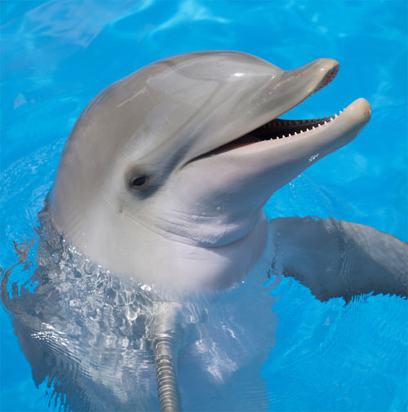
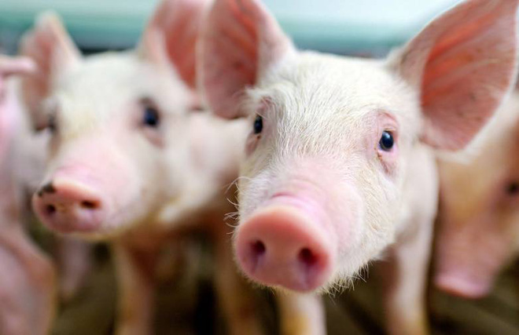
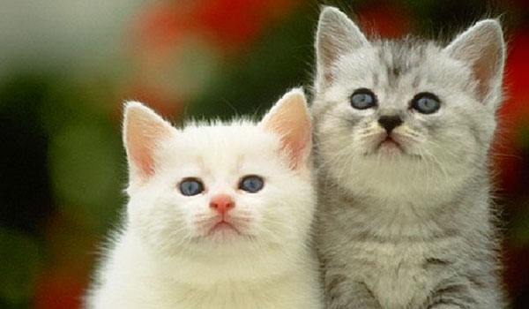
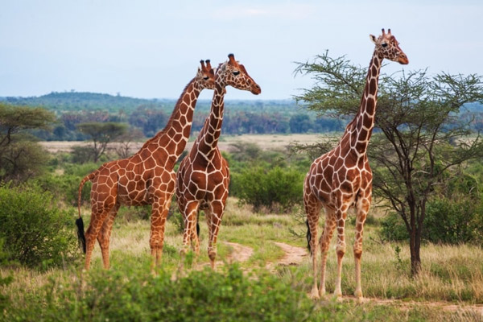
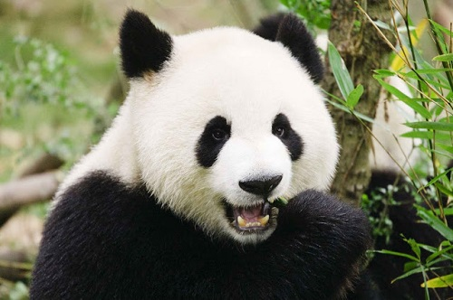
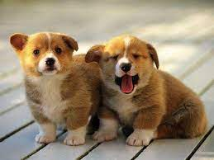
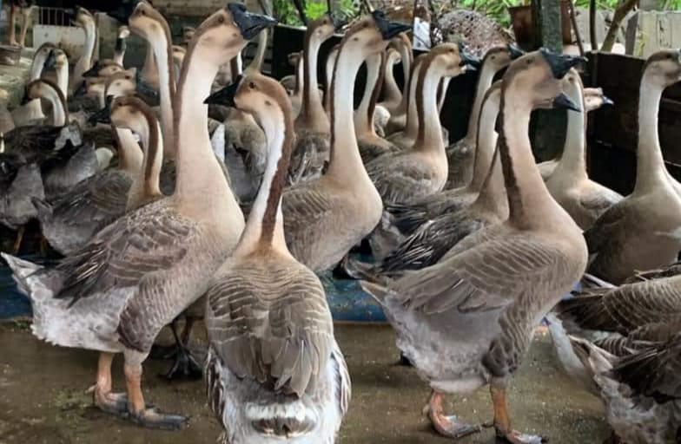
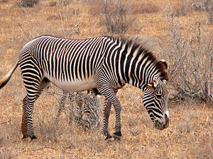
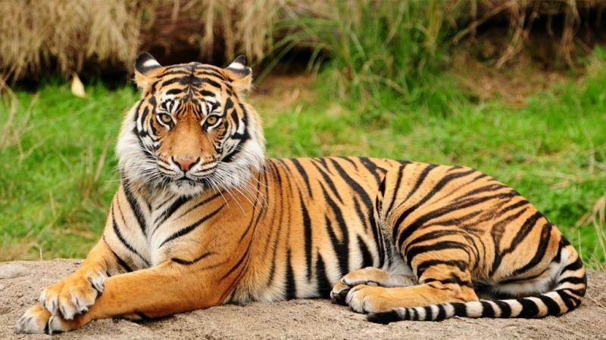
Động vật nuôi trong nhà
Động vật hoang dã
Notes:
Giáo án của Hạnh Nguyễn (0975152531): https://www.facebook.com/HankNguyenn

Slide 3
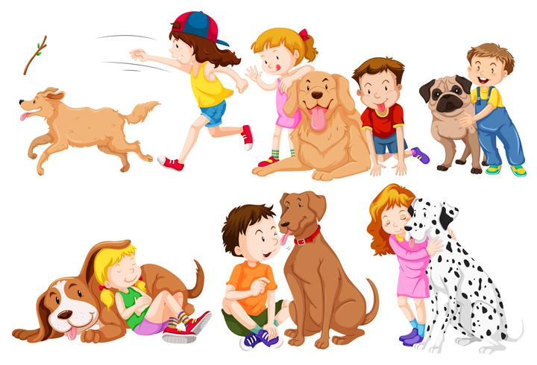
Tại sao nên có vật nuôi trong nhà?
Notes:
Giáo án của Hạnh Nguyễn (0975152531): https://www.facebook.com/HankNguyenn

Slide 4

I.
Đọc, tìm hiểu chung
01
02
03
04
Notes:
Giáo án của Hạnh Nguyễn (0975152531): https://www.facebook.com/HankNguyenn

Slide 5

1. Đọc văn bản
Đọc to, rõ ràng, rành mạch
Nhấn mạnh những từ khóa in đậm
Lưu ý hộp chỉ dẫn
Notes:
Giáo án của Hạnh Nguyễn (0975152531): https://www.facebook.com/HankNguyenn

Slide 6


Nêu những nét chung về tác phẩm (xuất xứ, thể loại, bố cục)
Notes:
Giáo án của Hạnh Nguyễn (0975152531): https://www.facebook.com/HankNguyenn

Slide 7
2. Tác phẩm
Xuất xứ: Tổng hợp từ Trí thức trẻ - Báo điện tử Tổ quốc
Thể loại: Nghị luận xã hội (Trình bày một ý kiến)
Bố cục:
Đoạn 1: Nêu vấn đề
Đoạn 2 đến 10: Giải quyết vấn đề
Đoạn 11: Kết thúc vấn đề
Notes:
Giáo án của Hạnh Nguyễn (0975152531): https://www.facebook.com/HankNguyenn

Slide 8

II.
Đọc hiểu văn bản
01
02
03
04
Notes:
Giáo án của Hạnh Nguyễn (0975152531): https://www.facebook.com/HankNguyenn

Slide 9

Đọc kĩ nhan đề và đoạn 1 của văn bản
Rút ra vấn đề nghị luận mà tác giả đồng tình/ phản đối
Thảo luận nhóm cặp
Nhan đề và nội dung đoạn 1 đã thể hiện khái quát vấn đề nghị luận thế nào?
Notes:
Giáo án của Hạnh Nguyễn (0975152531): https://www.facebook.com/HankNguyenn

Slide 10

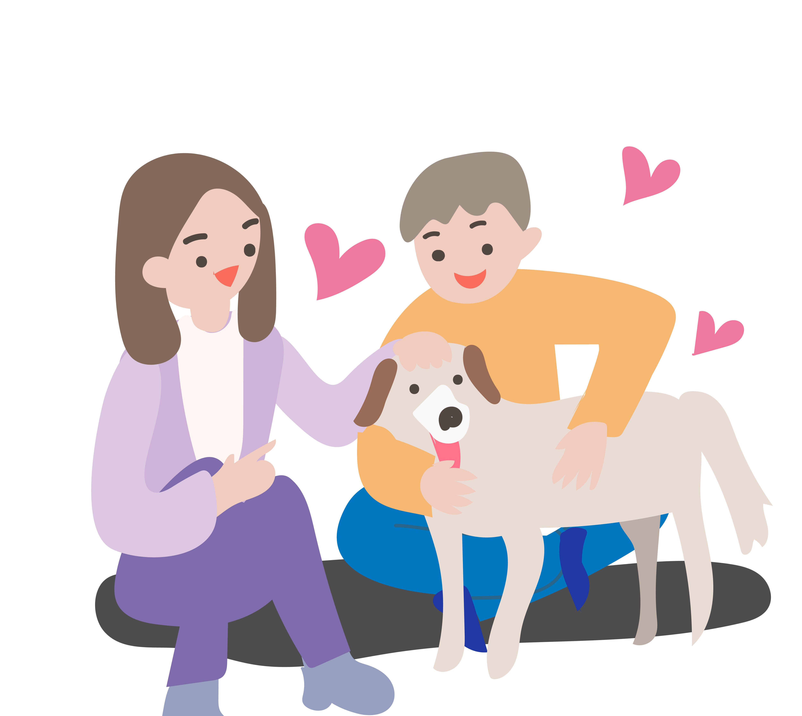
Nhan đề là 1 câu hỏi, gợi sự tò mò
Nêu lên chủ đề của văn bản: Lí do nên có vật nuôi trong nhà
Notes:
Giáo án của Hạnh Nguyễn (0975152531): https://www.facebook.com/HankNguyenn

Slide 11
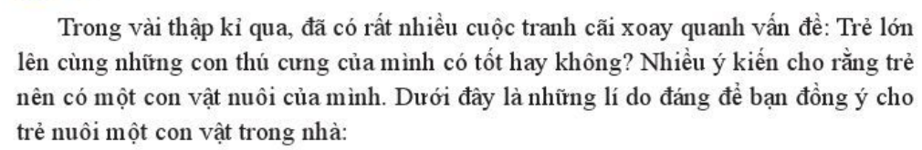
Nêu vấn đề gây tranh cãi: “Trẻ em lớn lên cùng những con thú cưng của mình có tốt hay không?”
Dẫn dắt vào những lí do “đáng để bạn đồng ý cho trẻ nuôi một con vật trong nhà”
→ Ngắn gọn, đi thẳng vào vấn đề
Notes:
Giáo án của Hạnh Nguyễn (0975152531): https://www.facebook.com/HankNguyenn

Slide 12
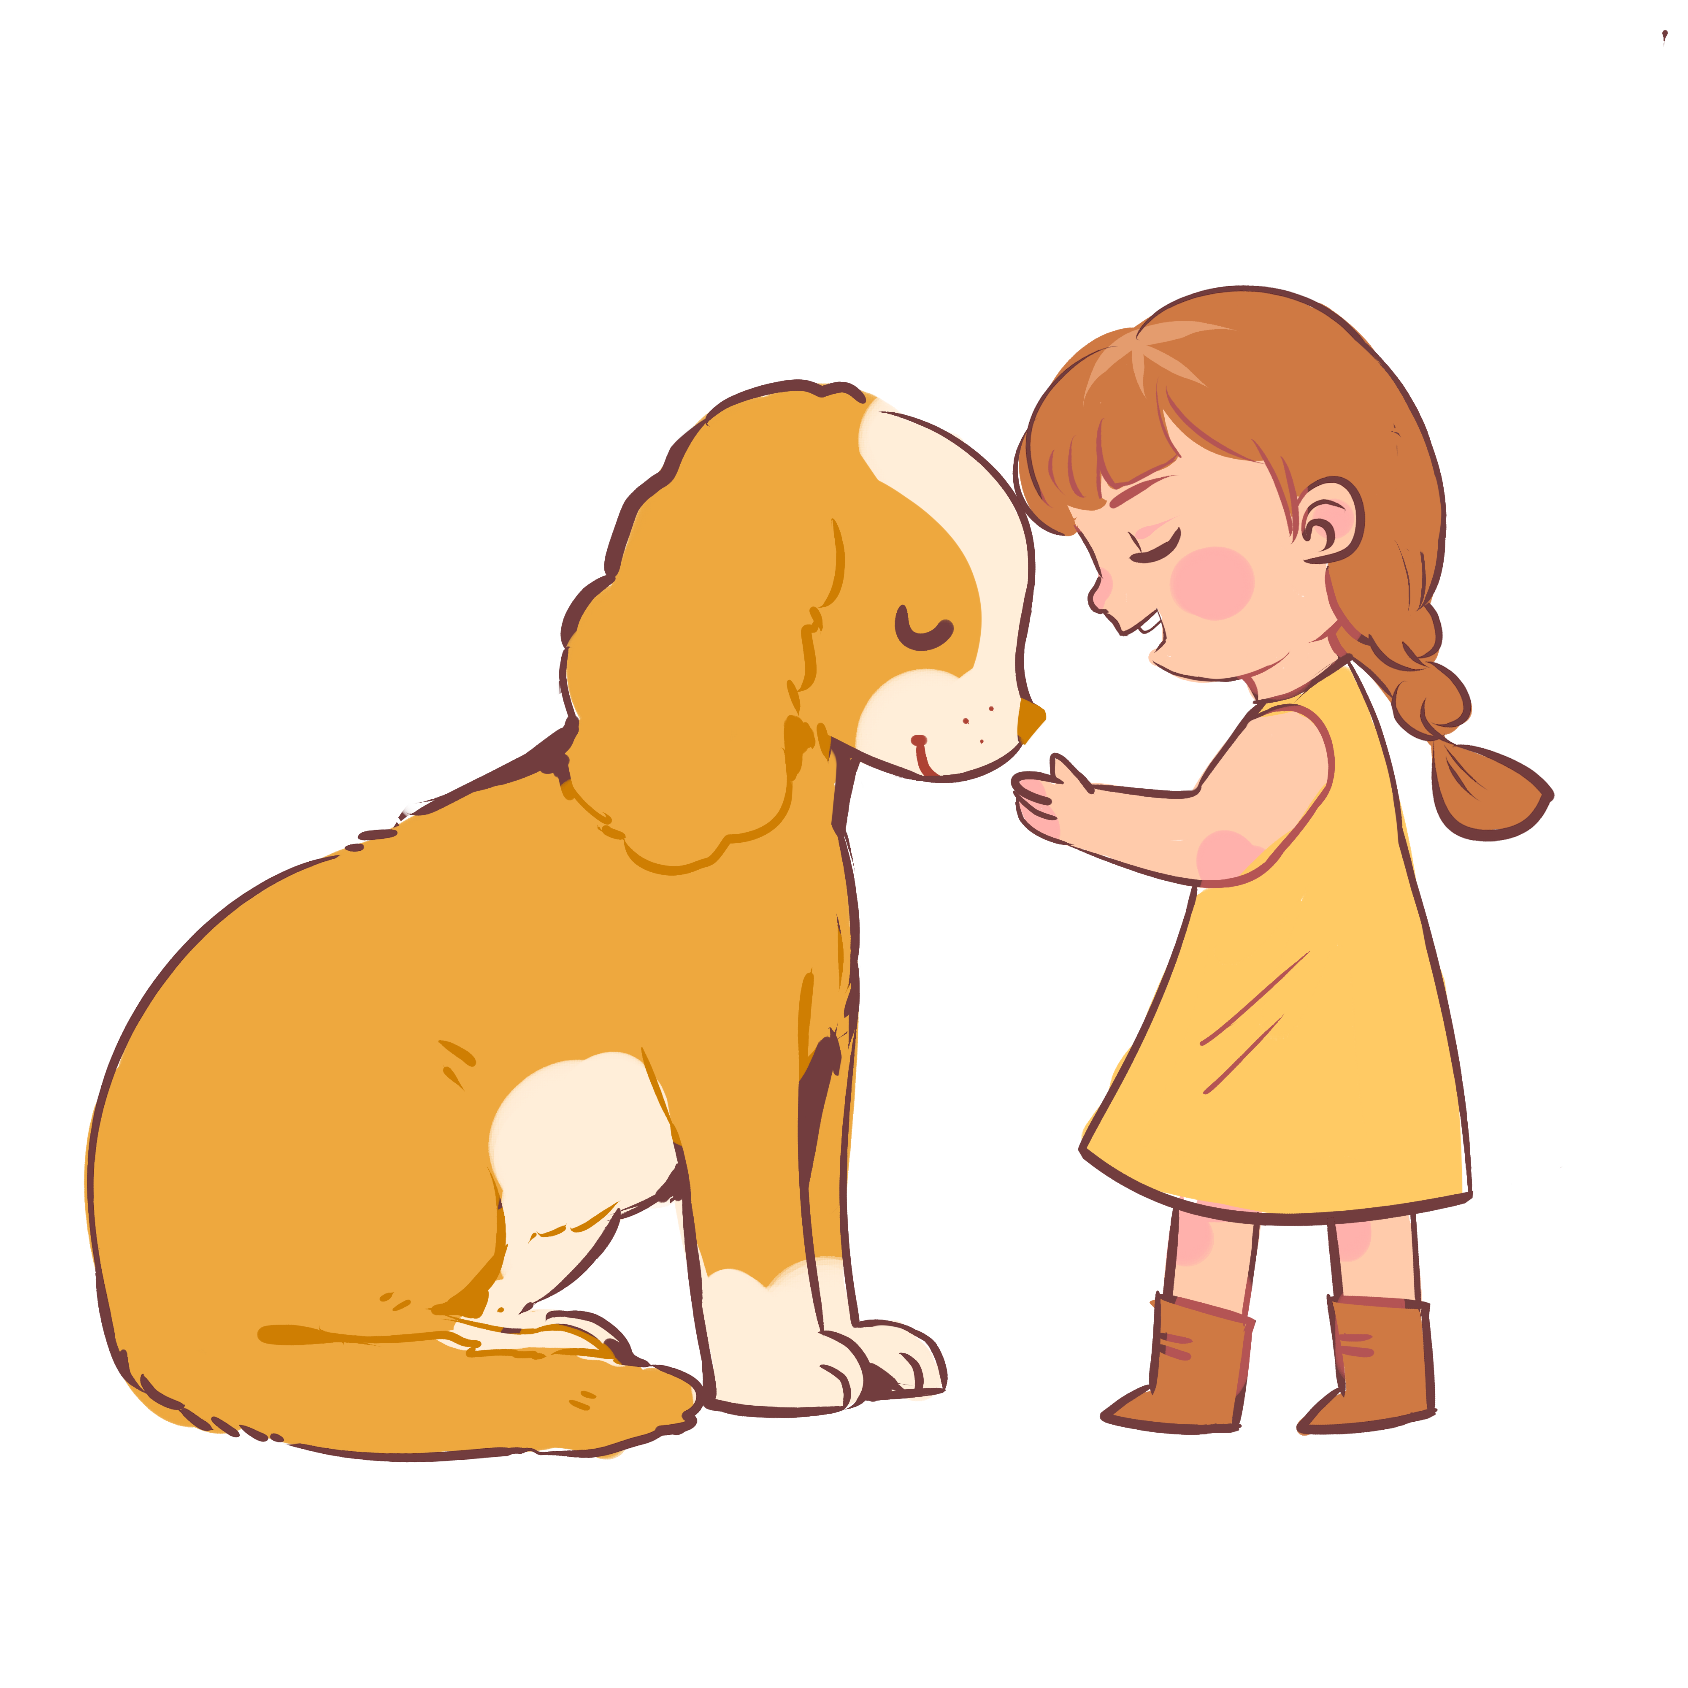
1. Nêu vấn đề
Vấn đề nghị luận: Nên đồng ý cho trẻ nuôi một con vật trong nhà
Vấn đề nghị luận được nêu khái quát ở nhan đề và phần đầu tiên trong văn bản
Notes:
Giáo án của Hạnh Nguyễn (0975152531): https://www.facebook.com/HankNguyenn

Slide 13
Tác giả đã đưa ra mấy
lí do nên có vật nuôi trong nhà? Cách đưa ra các lí do có gì đặc biệt?
Notes:
Giáo án của Hạnh Nguyễn (0975152531): https://www.facebook.com/HankNguyenn

Slide 14
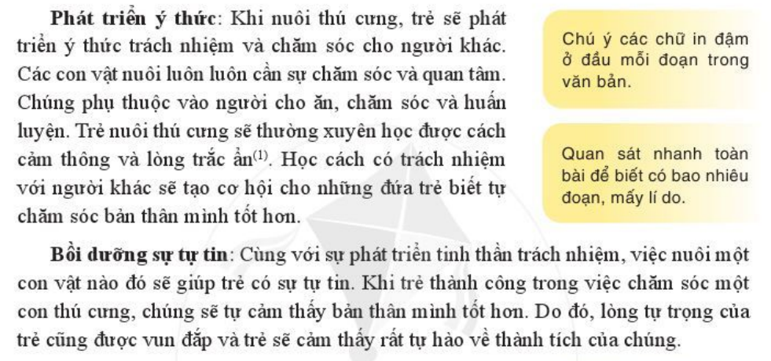
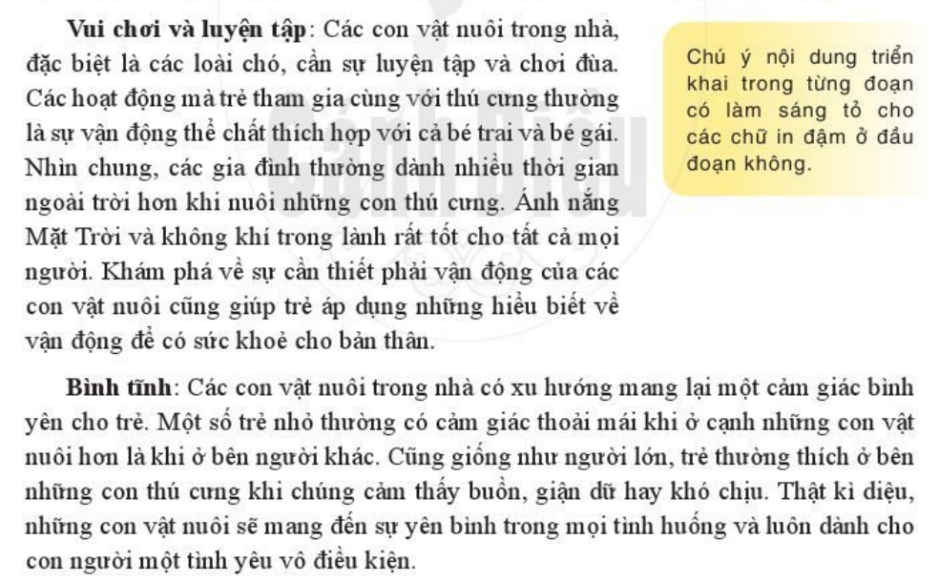
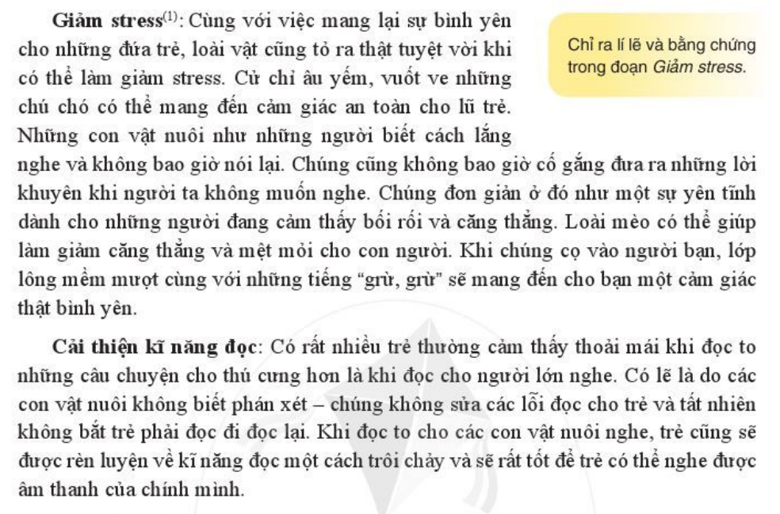
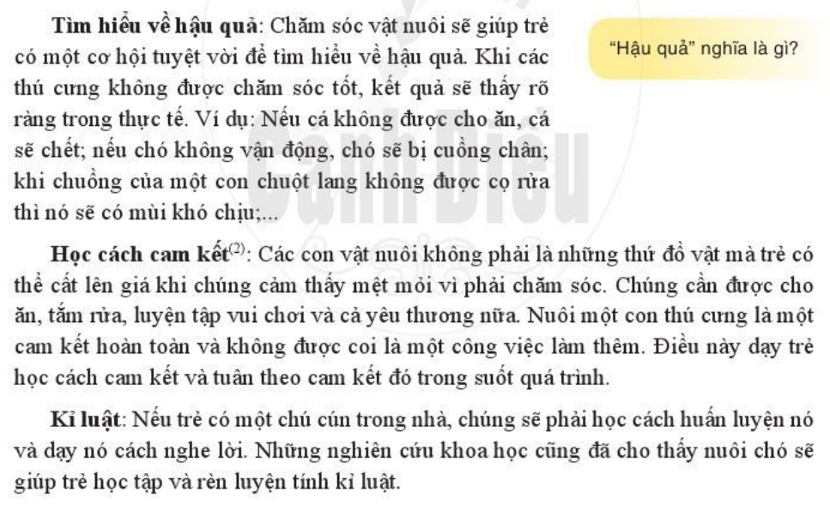
9 lí do được in đậm và nêu ở đầu đoạn văn
Notes:
Giáo án của Hạnh Nguyễn (0975152531): https://www.facebook.com/HankNguyenn

Slide 15
Làm việc nhóm tám HS, bốc thăm nhiệm vụ
Tìm lí lẽ và bằng chứng chứng minh cần có vật nuôi trong nhà
(T1) Lí do 1-2-3
(T2) Lí do 4-5-6
(T3) Lí do 7-8-9
Chia sẻ với cả lớp kết quả làm việc sau 10 phút
Notes:
Giáo án của Hạnh Nguyễn (0975152531): https://www.facebook.com/HankNguyenn

Slide 16

Lí do 1: Phát triển ý thức
Lí lẽ: Trẻ sẽ phát triển ý thức trách nhiệm và chăm sóc người khác, tạo cơ hội để trẻ tự chăm sóc bản thân.
Bằng chứng:
- Vật nuôi luôn cần và phụ thuộc vào sự chăm sóc, quan tâm, huấn luyện
- Trẻ nuôi thú cưng thường xuyên học được cách cảm thông và lòng trắc ẩn.
Notes:
Giáo án của Hạnh Nguyễn (0975152531): https://www.facebook.com/HankNguyenn

Slide 17

Lí do 2: Bồi dưỡng sự tự tin
Lí lẽ: Việc nuôi dưỡng vật nuôi giúp trẻ có sự tự tin.
Bằng chứng:
- Khi trẻ thành công trong việc chăm sóc thú cưng chúng sẽ cảm thấy bản thân mình tốt hơn.
- Lòng tự trọng của trẻ được vun đắp + Trẻ thấy tự hào về thành tích của mình
Notes:
Giáo án của Hạnh Nguyễn (0975152531): https://www.facebook.com/HankNguyenn

Slide 18
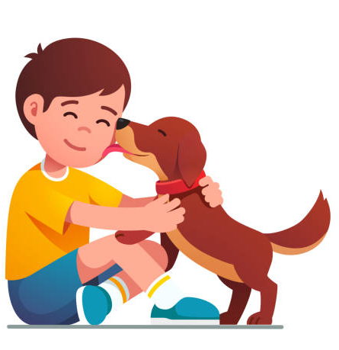
Lí do 3: Vui chơi và luyện tập
Lí lẽ: Trẻ hiểu thêm về vận động và áp dụng những hiểu biết về vận động của thú cưng để chăm sóc sức khỏe bản thân.
Bằng chứng:
- Các hoạt động tham gia cùng thú cưng thường là sự vận động thể chất thích hợp với cả bé trai và bé gái.
- Các gia đình dành nhiều thời gian ngoài trời khi nuôi thú cưng → Ánh mặt trời + không khí trong lành rất tốt cho mọi người.
Notes:
Giáo án của Hạnh Nguyễn (0975152531): https://www.facebook.com/HankNguyenn

Slide 19

Lí do 4: Bình tĩnh
Lí lẽ: Vật nuôi mang đến sự bình yên, thoải mái trong mọi tình huống và luôn dành cho con người tình yêu vô điều kiện.
Bằng chứng:
- Một số trẻ cảm thấy thoải mái khi ở cạnh vật nuôi hơn bên cạnh người khác.
- Trẻ thích bên thú cưng khi buồn, giận dữ hay khó chịu.
Notes:
Giáo án của Hạnh Nguyễn (0975152531): https://www.facebook.com/HankNguyenn

Slide 20

Lí do 5: Giảm stress
Lí lẽ: Loài vật cũng tỏ ra thật tuyệt vời khi có thể làm giảm stress.
Bằng chứng:
- Cử chỉ âu yếm, vuốt ve những chú chó có thể mang đến cảm giác an toàn cho lũ trẻ
- Vật nuôi = Người biết lắng nghe, không đưa ra lời khuyên khi ta không muốn nghe, có sự yên tĩnh khi ta bối rối, căng thẳng
- Khi mèo cọ vào người bạn, lớp lông mềm mượt cùng với tiếng: "gừ, gừ" sẽ mang đến cho bạn một cảm giác thật bình yên.
Notes:
Giáo án của Hạnh Nguyễn (0975152531): https://www.facebook.com/HankNguyenn

Slide 21

Lí do 6: Cải thiện kĩ năng đọc
Lí lẽ: Khi đọc to cho vật nuôi nghe, trẻ sẽ rèn luyện kĩ năng đọc trôi chảy và nghe được âm thanh của chính mình.
Bằng chứng:
- Nhiều trẻ cảm thấy thoải mái khi đọc to những câu chuyện cho thú cưng hơn cho người lớn nghe.
- Các con vật nuôi không biết phán xét, không sửa lỗi và không bắt trẻ đọc đi đọc lại.
Notes:
Giáo án của Hạnh Nguyễn (0975152531): https://www.facebook.com/HankNguyenn

Slide 22
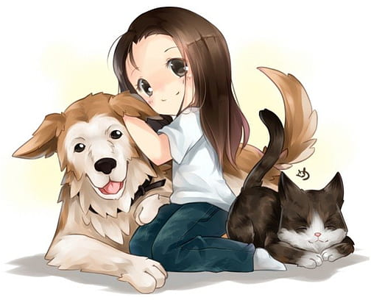
Lí do 7: Tìm hiểu về hậu quả
Lí lẽ: Chăm sóc vật nuôi trẻ có cơ hội tuyệt vời tìm hiểu về hậu quả.
Bằng chứng: Khi vật nuôi không được chăm sóc tốt kết quả sẽ thấy rõ trong thực tế.
- Không cho cá ăn - cá sẽ chết.
- Chó không vận động – bị cuồng chân.
- Không cọ rửa chuồng chuột lang – mùi khó chịu
Notes:
Giáo án của Hạnh Nguyễn (0975152531): https://www.facebook.com/HankNguyenn

Slide 23
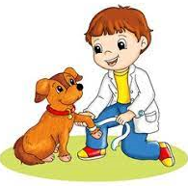
Lí do 8: Học cách cam kết
Lí lẽ: Trẻ học cách cam kết và tuân theo cam kết trong suốt quá trình chăm sóc vật nuôi chứ không coi đó là 1 công việc làm thêm
Bằng chứng:
- So sánh: Vật nuôi không phải đồ vật có thể cất đi khi trẻ thấy mệt mỏi vì phải chăm sóc.
- Nhiều việc cần làm: cho ăn, tắm rửa, luyện tập vui chơi và yêu thương.
Notes:
Giáo án của Hạnh Nguyễn (0975152531): https://www.facebook.com/HankNguyenn

Slide 24
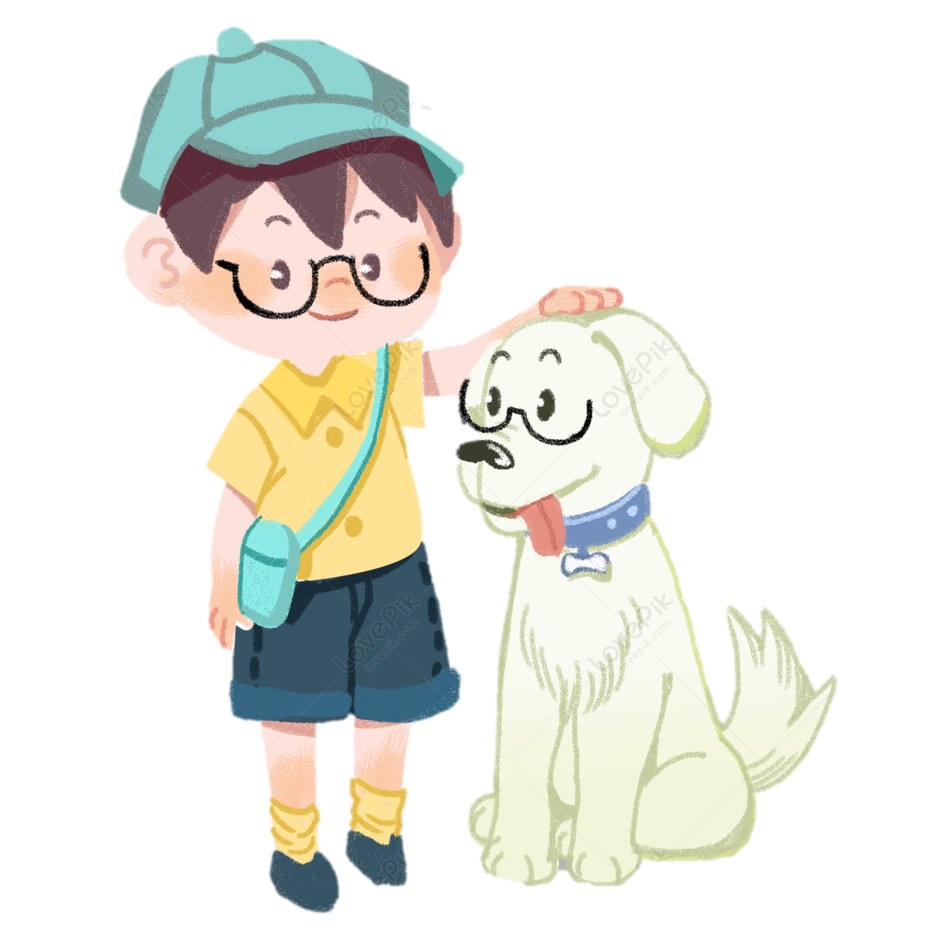
Lí do 9: Kỉ luật
Lí lẽ: Trẻ nuôi vật nuôi sẽ giúp trẻ học tập và rèn luyện tình kỉ luật.
Bằng chứng:
- Nếu có một chú cún, trẻ sẽ học cách huấn luyện và dạy nó nghe lời.
- Theo nghiên cứu khoa học: Nuôi chó sẽ giúp trẻ học tập và rèn luyện tính kỉ luật.
Notes:
Giáo án của Hạnh Nguyễn (0975152531): https://www.facebook.com/HankNguyenn

Slide 25
2. Chứng minh nên có vật nuôi trong nhà
Bình tĩnh
Cải thiện kĩ năng đọc
Bồi dưỡng sự tự tin
Phát triển
ý thức
Vui chơi
và luyện tập
Giảm stress
Tìm hiểu về hậu quả
Kỉ luật
Học cách cam kết
→ Khẳng định lợi ích của việc có vật nuôi trong nhà đối với trẻ
Notes:
Giáo án của Hạnh Nguyễn (0975152531): https://www.facebook.com/HankNguyenn

Slide 26

2. Chứng minh nên có vật nuôi trong nhà
Các lí do được liệt kê
Phong phú, đa dạng + Rất gần gũi với thực tế
Được nhìn nhận ở nhiều góc độ khác nhau
Thuyết phục, thể hiện sự am hiểu của tác giả về vật nuôi và trẻ em
Notes:
Giáo án của Hạnh Nguyễn (0975152531): https://www.facebook.com/HankNguyenn

Slide 27
Kết lại văn bản, tác giả đồng tình hay phản đối việc có vật nuôi trong nhà?
Notes:
Giáo án của Hạnh Nguyễn (0975152531): https://www.facebook.com/HankNguyenn

Slide 28
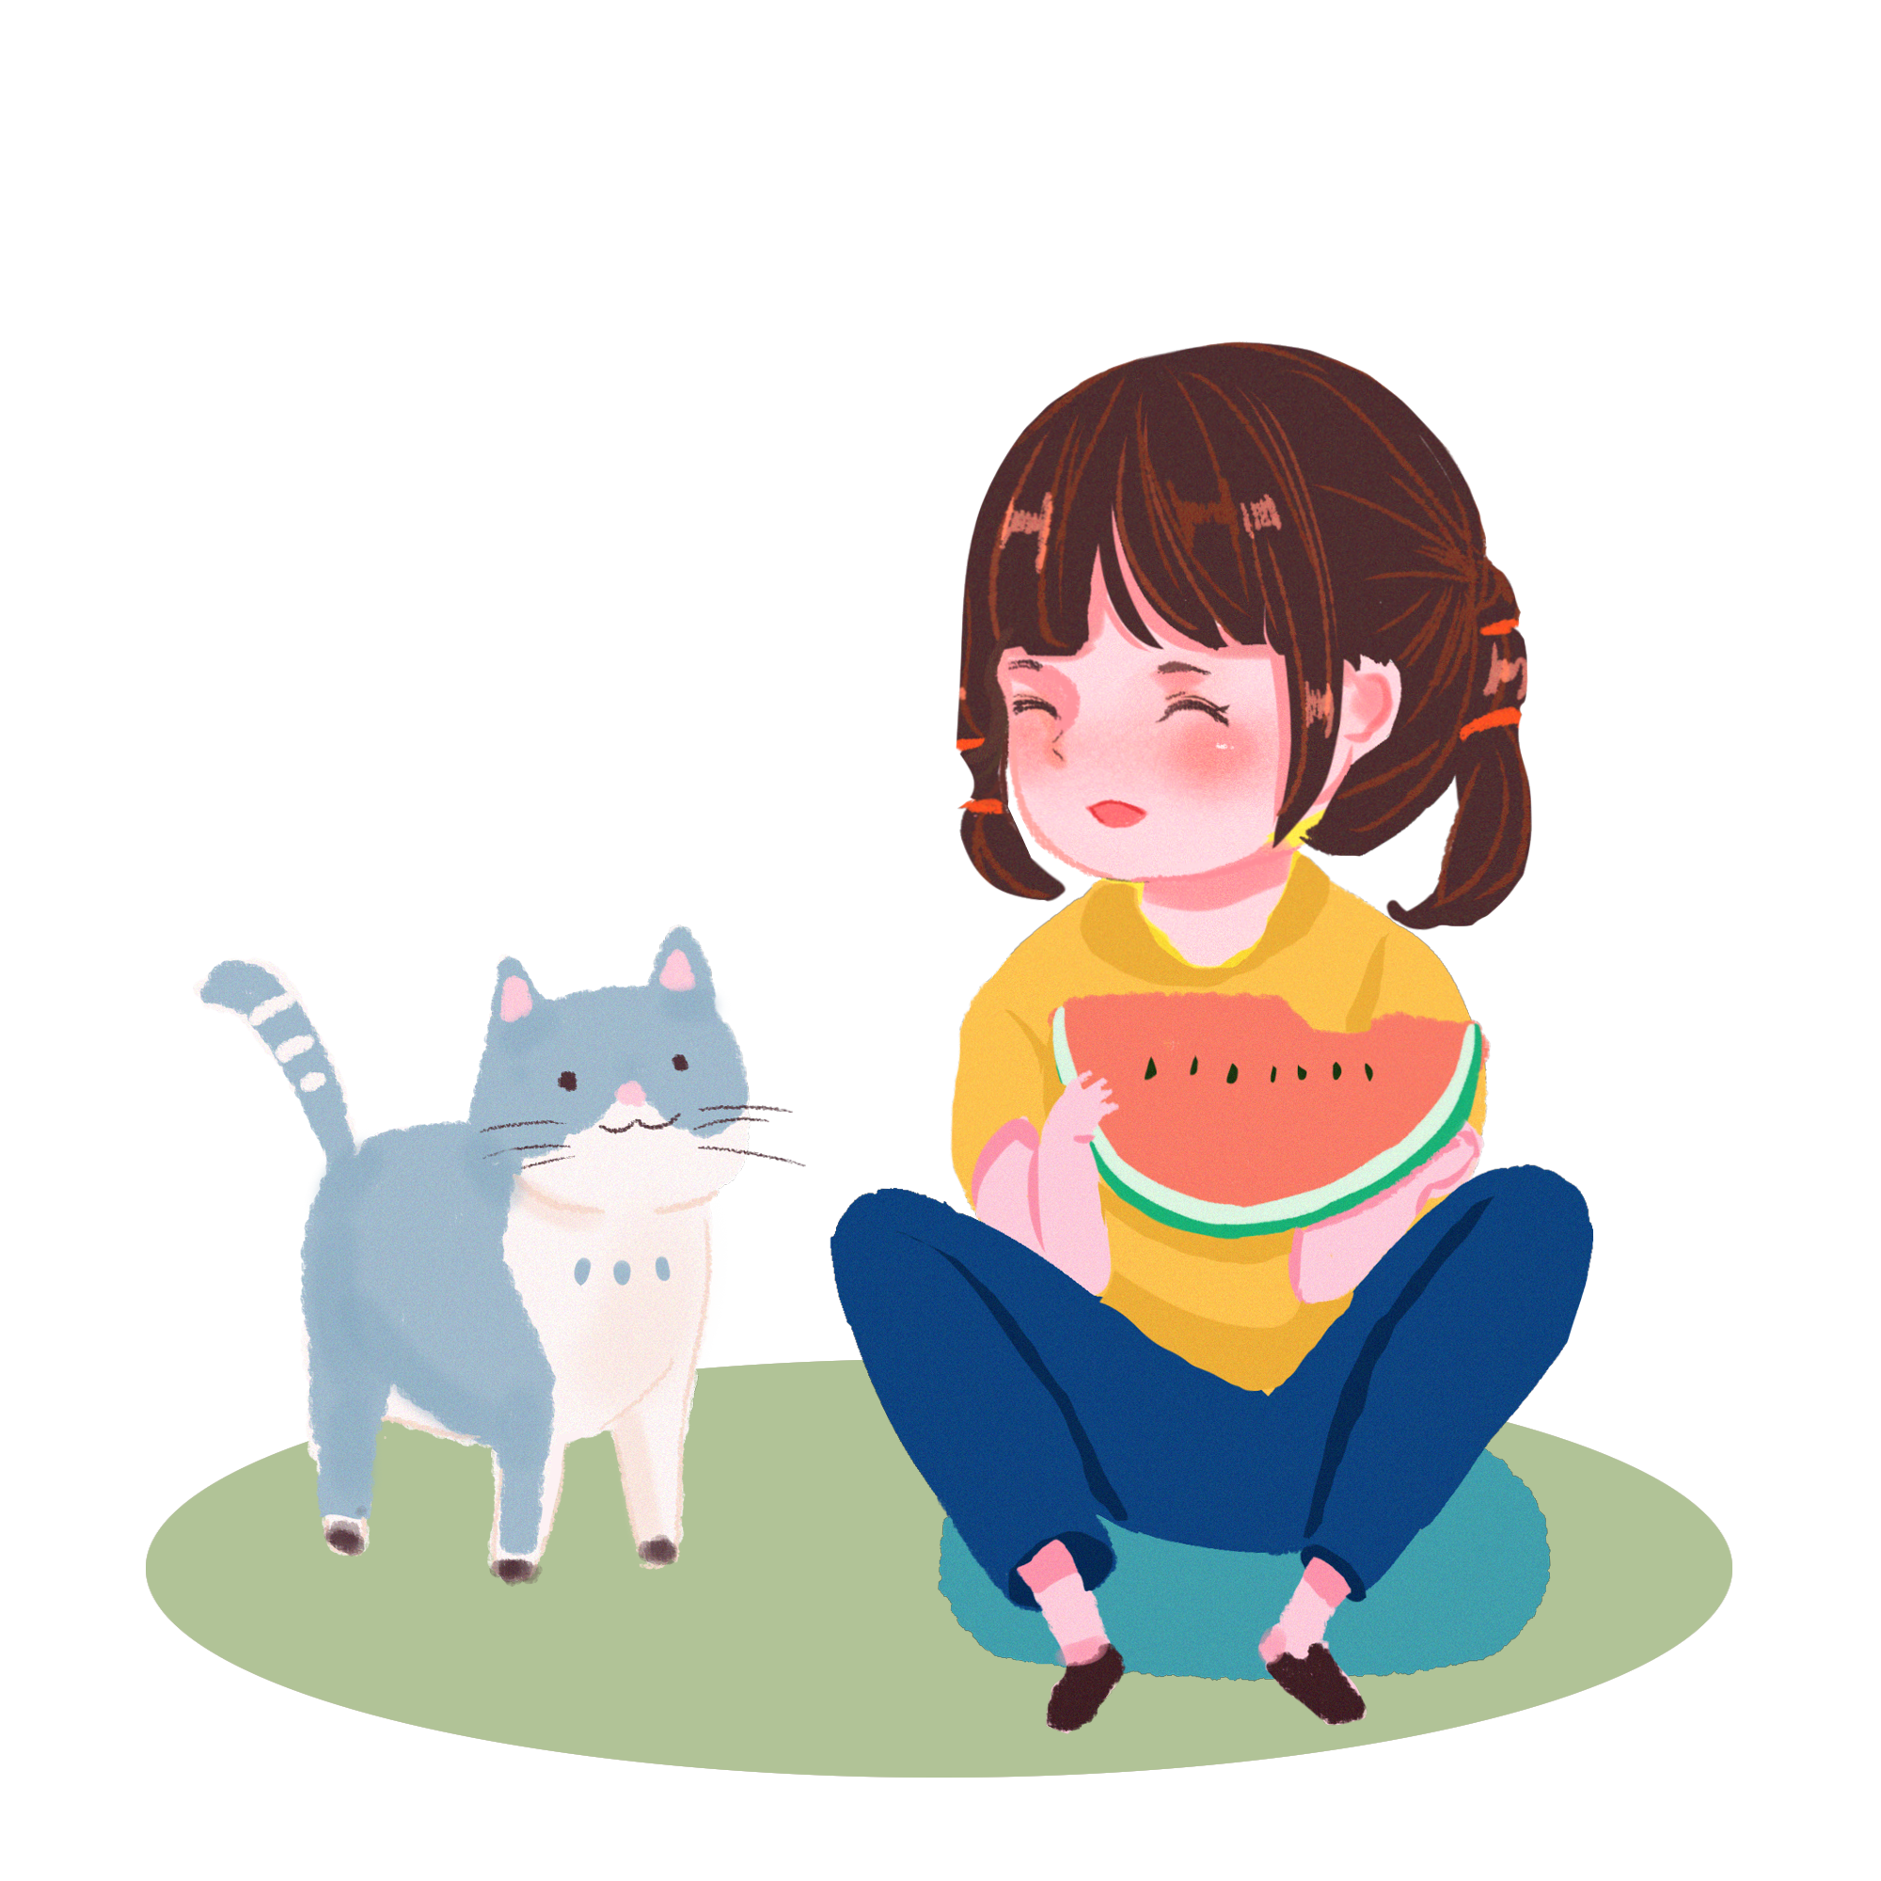
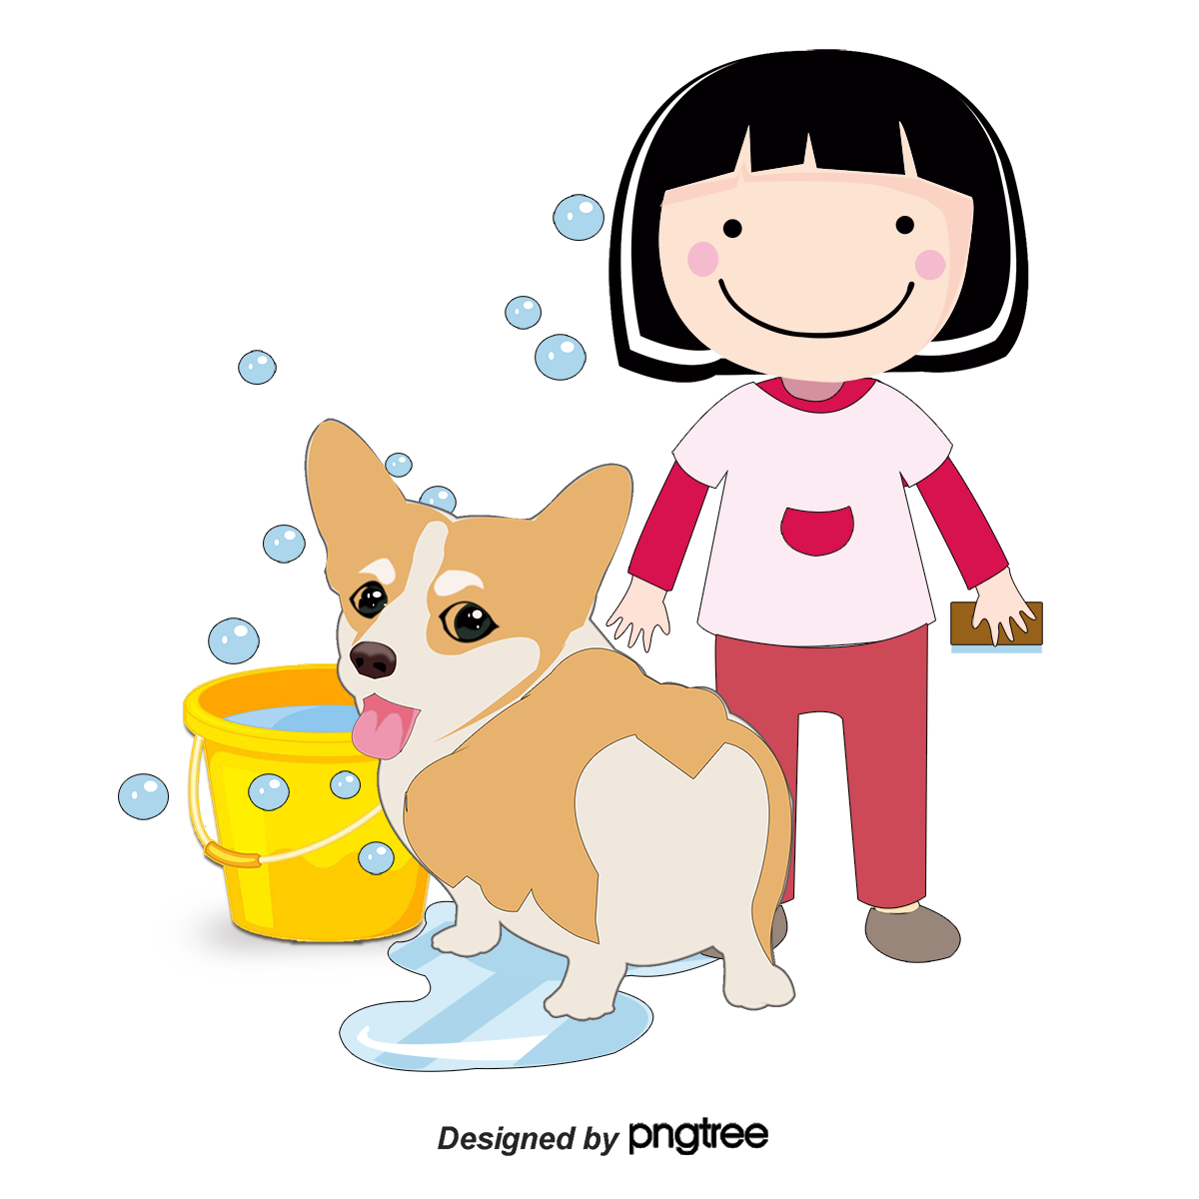
3. Kết thúc vấn đề
Tác giả đồng tình, khẳng định ý kiến Nên có vật nuôi trong nhà
Nuôi 1 con vật trong nhà giúp trẻ học được nhiều kĩ năng và cải thiện đời sống tinh thần
Trẻ có thể chia sẻ thời thơ ấu với những người bạn tốt nhất
Notes:
Giáo án của Hạnh Nguyễn (0975152531): https://www.facebook.com/HankNguyenn

Slide 29



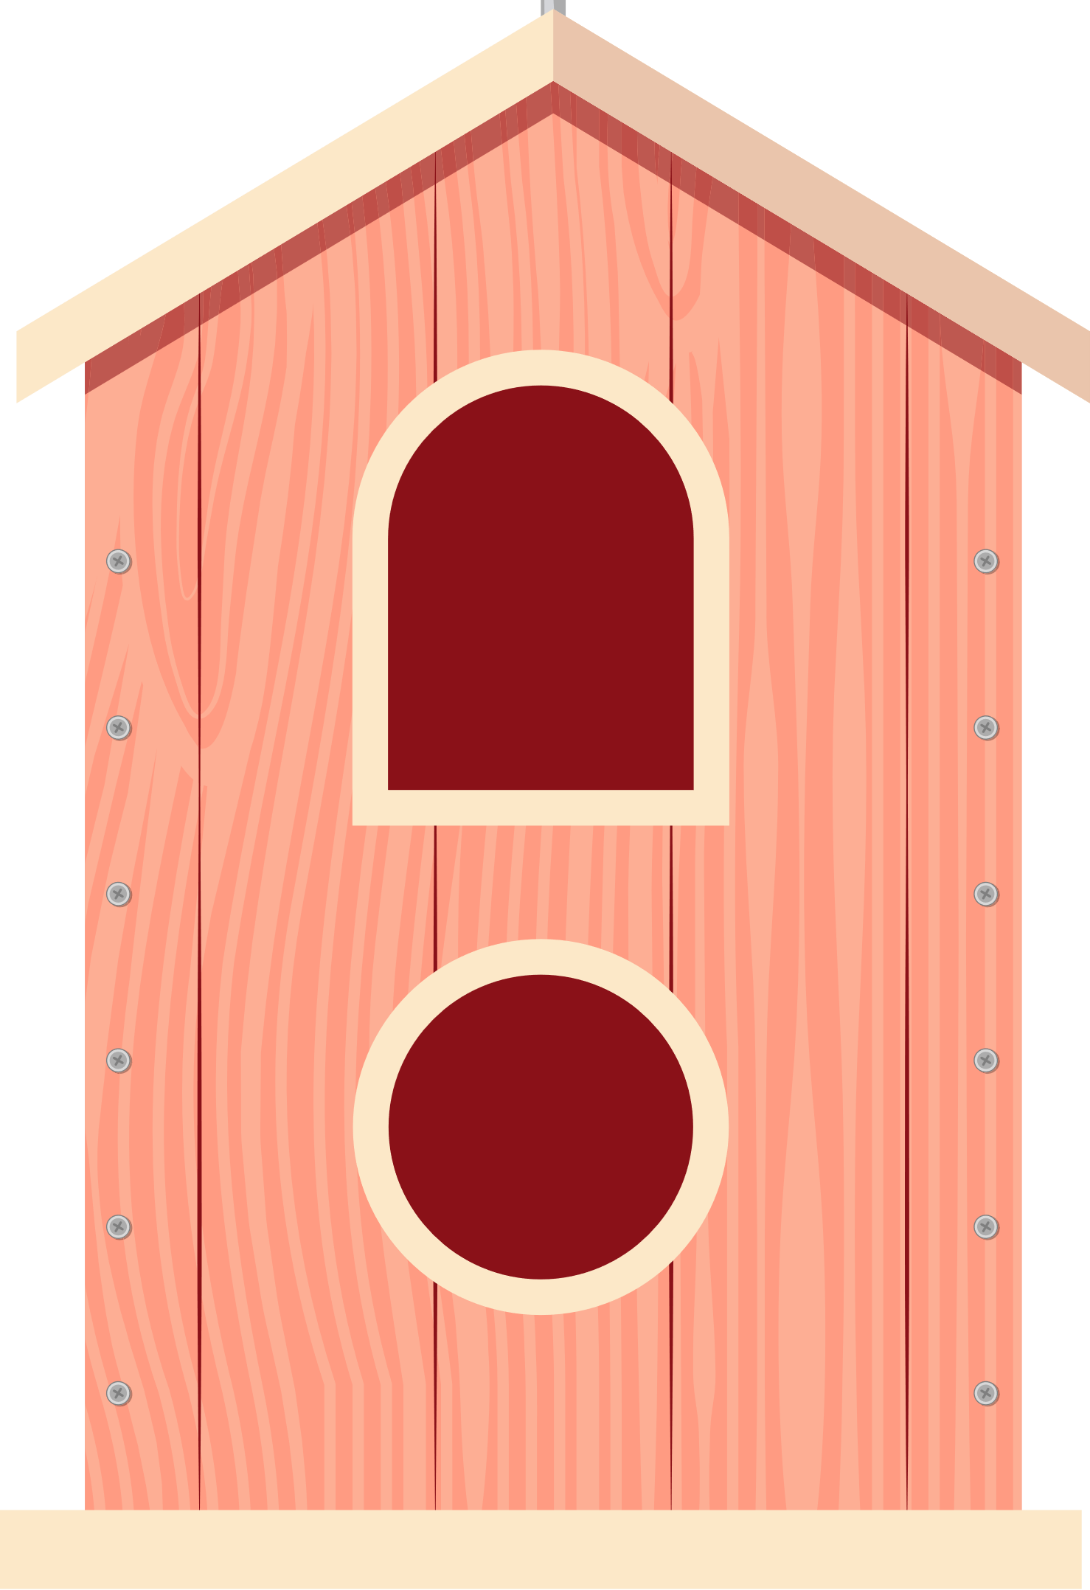


Chim tìm tổ
Notes:
Giáo án của Hạnh Nguyễn (0975152531): https://www.facebook.com/HankNguyenn

Slide 30
Câu 1. Văn bản ”Tại sao nên có vật nuôi trong nhà?” cùng thể loại với văn bản nào dưới đây?
A. Gấu con chân vòng kiềng
B. Khan hiếm nước ngọt
C. Cô bé bán diêm
Notes:
B
Giáo án của Hạnh Nguyễn (0975152531): https://www.facebook.com/HankNguyenn

Slide 31
Câu 2. Nội dung chính văn bản ”Tại sao nên có vật nuôi trong nhà?” là gì?
A. Nêu lên lợi ích của việc nuôi thú cưng
B. Nhắc nhở con người sử dụng nước hợp lí
C. Nêu lên hiện trạng bạo hành động vật
Notes:
C
Giáo án của Hạnh Nguyễn (0975152531): https://www.facebook.com/HankNguyenn

Slide 32
Câu 3. Có mấy lợi ích của việc nuôi thú cưng được nêu trong văn bản?
A. 9 lợi ích
B. 10 lợi ích
C. 11 lợi ích
Notes:
A
Giáo án của Hạnh Nguyễn (0975152531): https://www.facebook.com/HankNguyenn

Slide 33
Câu 4. Văn bản không kết luận việc nuôi vật nuôi có những lợi ích gì?
A. Giúp trẻ học nhiều kĩ năng sống
B. Trẻ trở nên thông minh và thành công hơn
C. Cải thiện đời sống tinh thần
Notes:
B
Giáo án của Hạnh Nguyễn (0975152531): https://www.facebook.com/HankNguyenn

Slide 34
Câu 5. Nội dung 2 văn bản “Tại sao nên có vật nuôi trong nhà” và “Vì sao chúng ta phải đối xử thân thiện với động vật” có điểm gì giống nhau?
A. Lí lẽ, dẫn chứng hợp lí, thuyết phục
B. Đều là văn bản thông tin
C. Đều khuyên ta nên đối xử tốt, bảo vệ động vật.
Notes:
C
Giáo án của Hạnh Nguyễn (0975152531): https://www.facebook.com/HankNguyenn

Slide 35
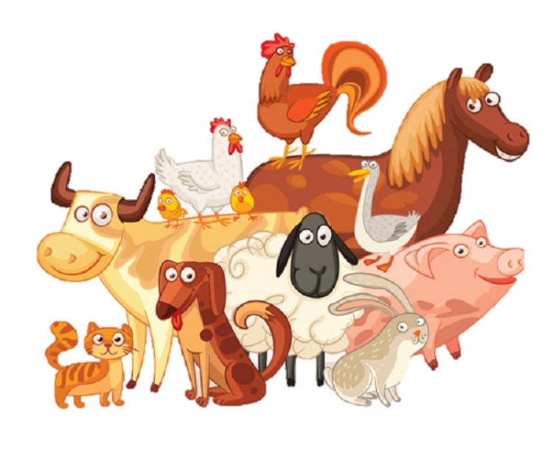
Bài tập về nhà
Vẽ tranh hoặc quay video giới thiệu về vật nuôi trong nhà mà em yêu quý nhất
Notes:
Giáo án của Hạnh Nguyễn (0975152531): https://www.facebook.com/HankNguyenn

Slide 36
Chúc các em học tốt !!!
Notes:
Giáo án của Hạnh Nguyễn (0975152531): https://www.facebook.com/HankNguyenn

